Slide 1
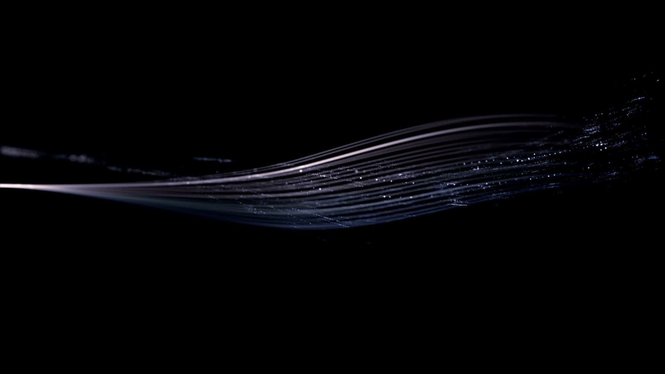
APPSA
Guillermo Hoyo Bravo

Slide 2

Índice
Capas Profundas
Problema: Vanishing Gradient
Solución: ResNet
Pruebas
Resultados
Conclusión

Slide 3
Capas Profundas
De acuerdo al teorema universal de aproximación, con suficiente capacidad, sabemos que una red forward con una única capa puede representar cualquier función
Esto se resume en modelos mosivos que causan overfitting
Desde Alexnet, las arquitecturas de las CNN se han ido haciendo más profundas

Slide 4
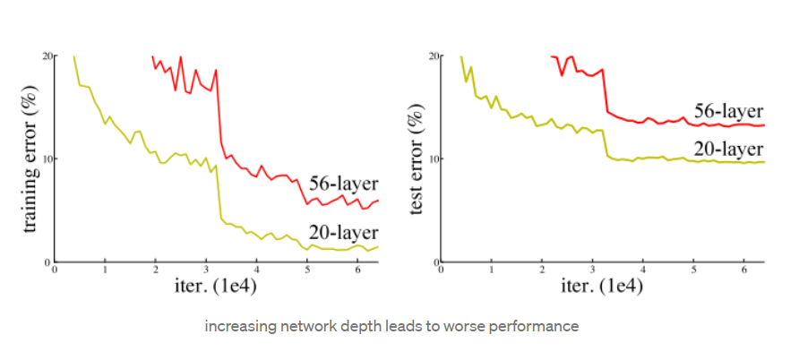
Problema: Vanishing Gradient

Slide 5
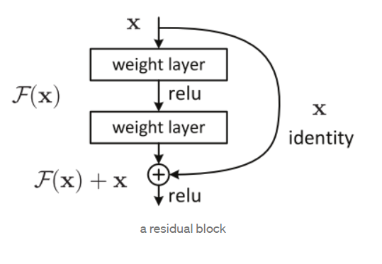
Solución: ResNet
Las capas profundas aprenden la entrada o la función identidad (saltando capas)

Slide 6
Pruebas
Entrenar el modelo original de ResNetSE34L
20 Épocas
Parametros recomendados
Observar los resultados concluyentes

Slide 7
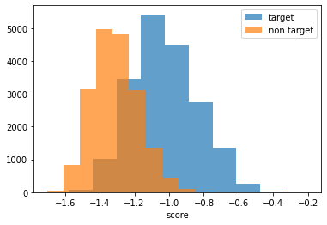
Resultados – Modelo original
9515852 parameters (39 + 4 min)
Train - TLOSS 11.050291
Test – EER 19.6341
10 Épocas:
TLOSS 15.949221

Slide 8
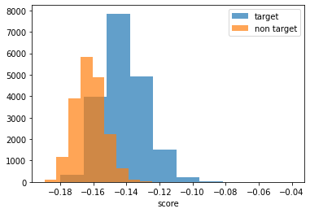
Resultados – Modelo Reducido (0)
4112128 parameters (4 + 2 min)
Train - TLOSS 4.027651
Test – EER 17.6299
10 Épocas:
TLOSS 7,347729

Slide 9
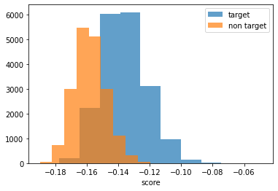
Resultados – Modelo Reducido (2)
4168684 parameters (1)
4452748 parámetros (26 + 2 min)
20 Épocas
Train - TLOSS 7.062350
Test - EER 18.5366
10 Épocas
TLOSS 14.347729

Slide 10
Resultados
Modelo Reducido (0)
EER = 17.6299
Modelo Reducido (2)
EER = 18.5399
Modelo Original
EER = 19.6341

Slide 11
Conclusión
Mientras que sabemos que implementar nuestros modelos con más capas conduce a mejores desempeños, los resultados podrían cambiar drásticamente en algunas condiciones, llevando a la saturación.
El modelo reducido es muchisimo mas rápido de entrenar. Este puede ser el motívo de sus mejores resultados, debido a las pocas épocas entrenado.
Se puede observar una bajáda drástica en el resultado del loss en el segúndo modelo reducido.

Slide 12
Fin Gracias

Slide 13
Referencias
https://datascience.eu/es/aprendizaje-automatico/una-vision-general-de-resnet-y-sus-variantes/

